Slide 1
URBAN PULSE
Plataforma Inteligente de Movilidad Urbana y Calidad del Aire
Iñigo Diaz Munio
79134735S
CDIA + INF
Link GitHub: https://github.com/InigoDiazMunio/UrbanPulse-DesarrolloAppWeb.git

Slide 2
¿Qué es UrbanPulse?
Plataforma web de análisis de movilidad urbana y calidad del aire en tiempo real.
Integra datos oficiales del Gobierno Vasco (Open Data Euskadi).
16 municipios principales del Euskadi.
Actualización automática cada 5-10 minutos.

Slide 3
Problema y Solución
Datos dispersos en múltiples fuentes
Difícil acceso a información actualizada
Falta de visualización integrada
Sin análisis histórico disponible
Centraliza información de tráfico y aire
Dashboard en tiempo real
Mapas interactivos con código de colores
Análisis historicos de los datos.

Slide 4
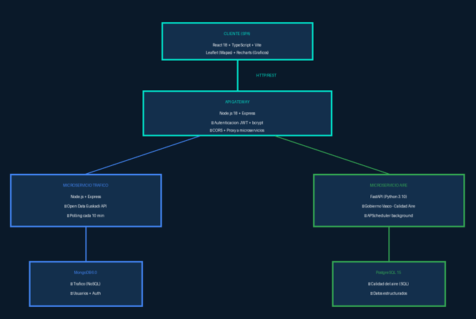
Arquitectura de Microservicios
Frontend → SPA. React 18 + TypeScript + Leaflet (mapas).
API Gateway → Node.js + Express + JWT
Dos microservicios
Microservicio Tráfico | Microservicio Calidad del Aire
Node.js + MongoDB | FastAPI + PostgreSQL
Todo orquestado con Docker Compose

Slide 5
Funcionalidades Principales
1-Dashboard en Tiempo Real con mapa interactivo de Euskadi.
Métricas en tiempo real: Vehículos/hora, PM10, NO2, O3, incidencias
Código de colores por nivel de contaminación
Filtros dinámicos de contaminantes
Gráficos comparativos por provincias (Bizkaia, Gipuzkoa, Araba)
2-API REST documentada con Swagger/OpenAPI 3.0
3-Autenticación JWT con roles (user/admin)
Usuarios @urbanpulse.com = Administradores automáticos

Slide 6

Tecnologías
BACKEND
Node.js 18 + Express
FastAPI (Python 3.10)
JWT
ARQUITECTURA
Microservicios desacoplados
API REST + Swagger/OpenAPI 3.0
Autenticación JWT con roles
FRONTEND (SPA)
React 18.2.0
TypeScript 5.6.2
Vite 5.0.0
NO usa plantillas de servidor
NO es SSR
DEV Ops
Docker Compose
Nginx
Healthchecks Automaticos
6 contenedores orquestados
NO está desplegado en la nube (pero listo para AWS/Azure/GCP)
BASE DE DATOS
MongoDB 6.0
PostgreSQL 15

Slide 7
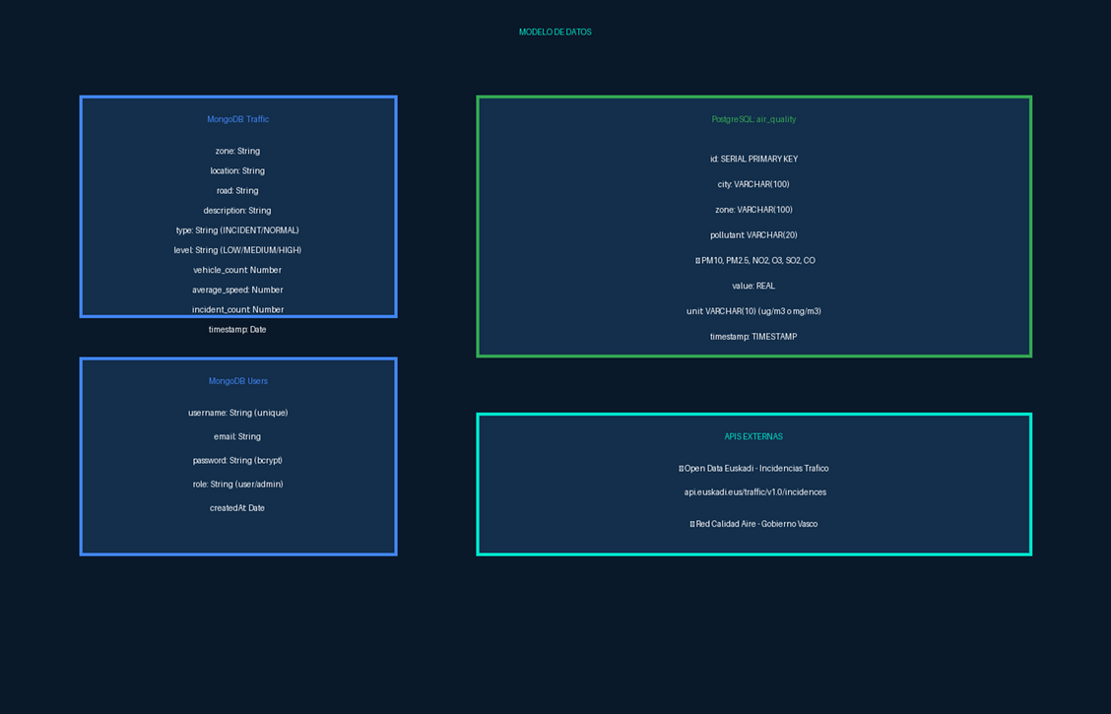
Fuente de datos + Deployment y DevOps
Open Data Euskadi - Datos de tráfico en tiempo real
Red de Control de Calidad del Aire - Gobierno Vasco
16 municipios principales de Euskadi.
6 contaminantes monitorizados:
PM10, PM2.5, NO2, O3, SO2, CO

Slide 8
Fuente de datos + Deployment y DevOps
docker-compose up --build
6 servicios orquestados: MongoDB, PostgreSQL, 2 microservicios, Gateway, Frontend
Healthchecks automáticos para todos los servicios
Volúmenes persistentes para bases de datos
Nginx para frontend estático

Slide 9
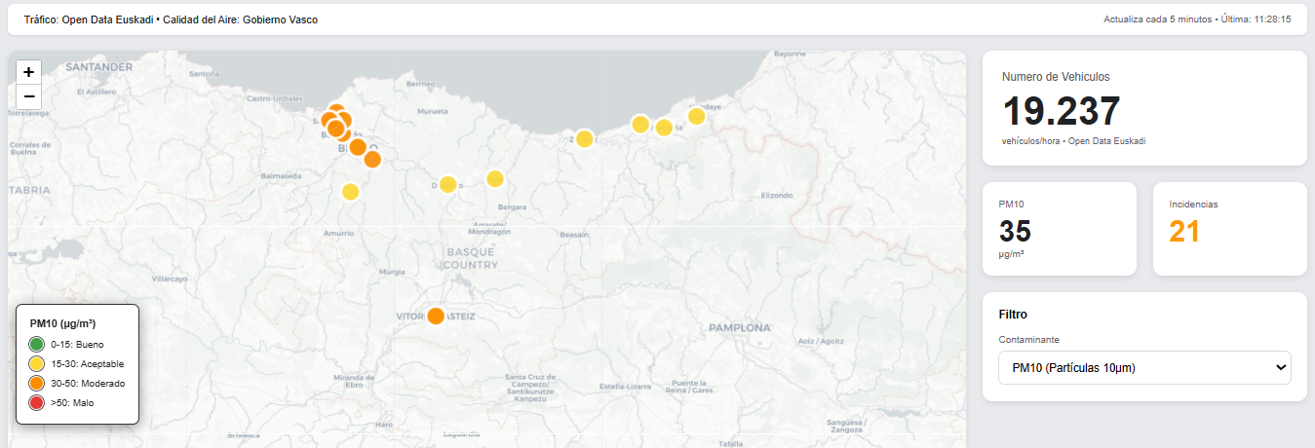
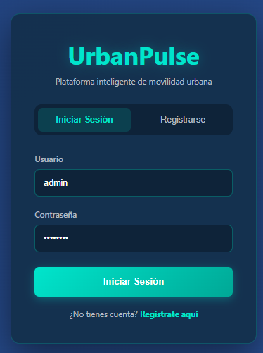
Resultados
Dashboard funcional con datos reales de Euskadi
Sistema de autenticación
Arquitectura escalable
Proyecto 100% funcional dockerizado

Slide 10
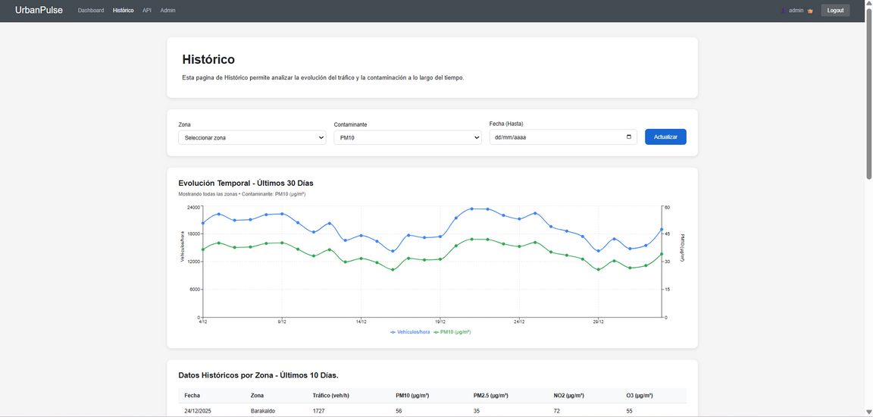
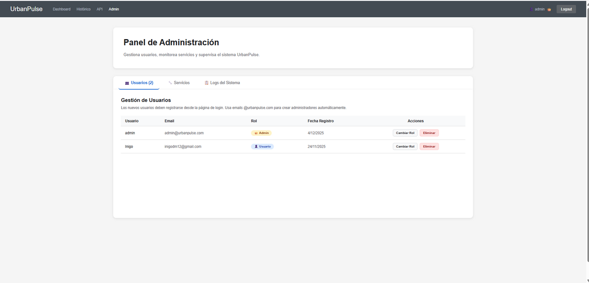
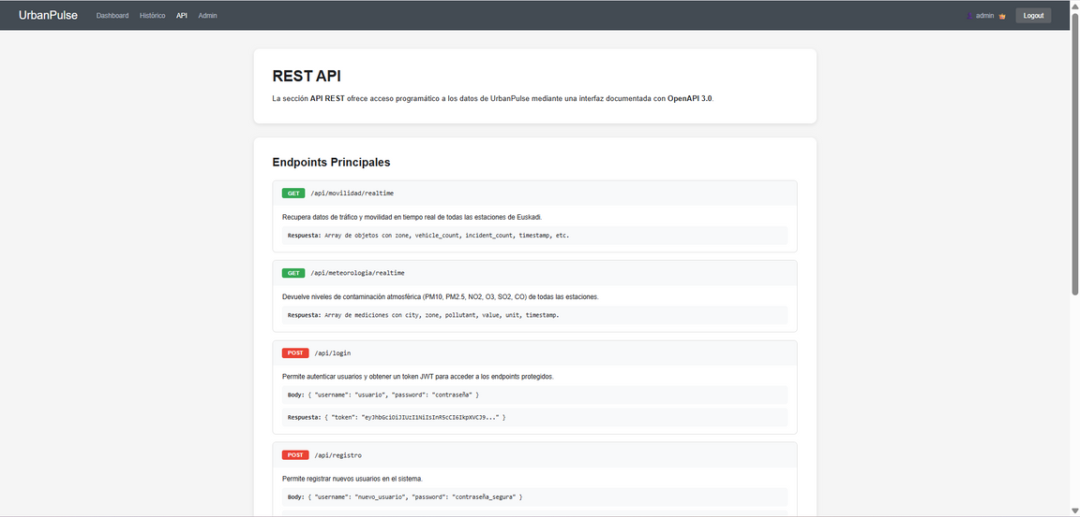

Slide 11

Demo:

Slide 12
Conclusiones y aprendizajes
LOGROS
Arquitectura de microservicios.
Integración con APIs oficiales.
Sistema de autenticación (JWT).
Persistencia dual (NoSQL + SQL).
Deployment con Docker.
COBERTURA
16 municipios de Euskadi.
Datos del Gobierno Vasco.
6 contaminantes monitorizados.
Actualización automática.
Interfaz intuitiva y accesible.
APRENDIZAJES CLAVE
Dominio de arquitectura full-stack (React + Node.js + FastAPI).
Uso de bases de datos relacionales y no relacionales.
Implementación de CI/CD y contenedorización con Docker.
ESCALABILIDAD
Proyecto listo para expansión:
Más municipios, posibles predicciones con ML, más APIs públicas...

Slide 13
POR QUÉ ME MEREZCO UNA BUENA NOTA:
Proyecto REAL con datos reales.
Una Arquitectura compleja: 6 servicios + 2 bases de datos distintas
full-stack profesional
Autenticación robusta JWT con
roles
Documentación completa: READMEs + Swagger
100% funcional
Buenas prácticas: código limpio, manejo de errores, healthchecks...

